Slide 1
วาระที่ 3.3
สรุปรายงานข้อมูลการจ่ายชดเชยบริการ COVID19
หน่วยบริการในพื้นที่ความรับผิดชอบของ สปสช.เขต 5 ราชบุรี
(ตุลาคม 2563 – สิงหาคม 2564)
นำเสนอคณะอนุกรรมการหลักประกันสุขภาพระดับเขตพื้นที่ เขต 5 ราชบุรี
วันที่ 22 กันยายน 2564

Slide 3
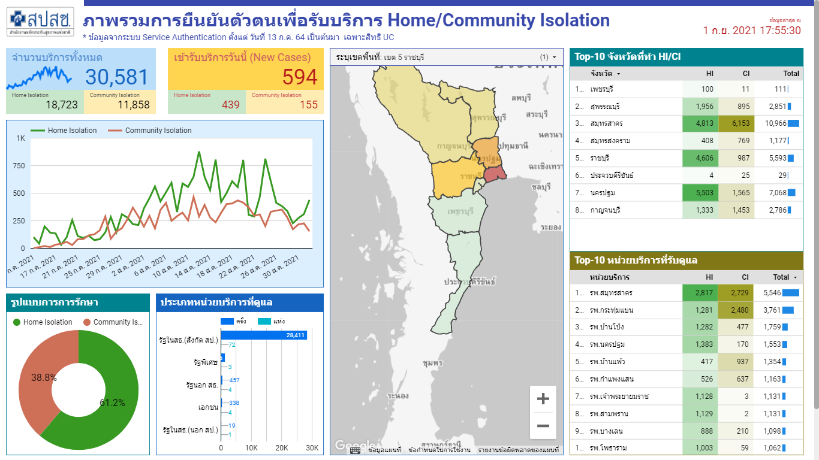
ลิงค์รายงานสถานการณ์ดำเนินงาน Authen code บริการ HI CI
https://nhso.page.link/cov19hici

Slide 4
กรณีบริการแบบ Home Isolation หรือ Community Isolation
Home Isolation
Community Isolation
สิทธิ UC
หน่วยบริการดำเนินการได้เลย
ผ่านความเห็นชอบจาก คคก.โรคติดต่อจังหวัด
AUTHEN CODE
วันแรกของการให้บริการ
จ่ายล่วงหน้า 3,000 บ.
จ่ายให้หน่วยบริการเท่านั้น
จ่ายแบบ OP/IP
กรณีให้บริการเป็นประเภท IP
จ่ายตาม DRGs
และจ่ายเพิ่มเติมตามรายการที่กำหนด
ปรับ
1.RT-PCR
2.ค่าดูแลการให้บริการผู้ป่วย
3.ค่าอุปกรณ์สำหรับผู้ป่วย
4.ค่ายา
ตรวจLab เบิกตามจริงไม่เกิน
- RT-PCR (2 ยีน) 1,100 บ.
- RT-PCR (3 ยีน) 1,300 บ.
ค่าอื่นๆในห้อง Lab 300 บาท/ครั้ง
ค่าเก็บSwab 100 บาท /ครั้ง
จ่ายแบบเหมาจ่าย ในอัตรา
1,000 บาทต่อวัน (ค่าอาหาร 3 มื้อ ติดตามประเมินอาการ ให้คำปรึกษา)
ปรอทวัดไข้แบบดิจิตอล เครื่องวัด Oxygen Sat ตามรายการที่ใช้จริง
ไม่เกินจำนวน 1,100 บาทต่อราย
ค่ายาที่เป็นการรักษาเฉพาะ covid 19 จ่ายตามจริงไม่เกิน 7,200 บาทต่อราย
1 ก.ย.64 เพิ่มรายการ
ไม่รวมค่าอาหารเหมาจ่าย 600 บาทต่อวัน
5.ค่ารถส่งต่อ
6.ค่าออกซิเจน
7. ค่า chest X-ray จ่ายเฉพาะ OP
8.ค่าชุด PPE จ่ายเฉพาะ CI
จ่ายตามจริงตามระยะทาง+ค่าทำความสะอาด 3,700 บาท
จ่ายตามจริงไม่เกิน 450 บาทต่อวัน
จ่ายในอัตรา 100 บาทต่อครั้ง
ค่าชุดPPE หรือค่าอื่นๆเพื่อป้องกันการติดเชื้อ จ่ายตามจริงไม่เกิน740 บาทต่อวัน

Slide 5
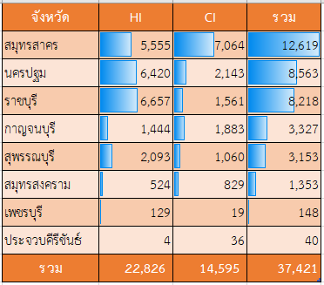
สรุปการ Authen บริการ COVID กรณี HI CI
จังหวัด | ทั้งหมด | เหมาจ่าย | ร้อยละ
ราชบุรี | 8,218 | 3045 | 37.05
กาญจนบุรี | 3,327 | 1063 | 31.95
สุพรรณบุรี | 3,153 | 927 | 29.40
นครปฐม | 8,563 | 3485 | 40.70
สมุทรสาคร | 12,619 | 3209 | 25.43
สมุทรสงคราม | 1,353 | 194 | 14.34
เพชรบุรี | 148 | 55 | 37.16
ประจวบคีรีขันธ์ | 40 | 40 | 100.00
รวม | 37,421 | 12,018 | 32.12
ที่มา: ข้อมูลการจ่ายชดเชย จาก สำนักบริหารกองทุน สปสช. ข้อมูลจ่าย กรกฎาคม 2564 –
15 กันยายน 2564

Slide 6
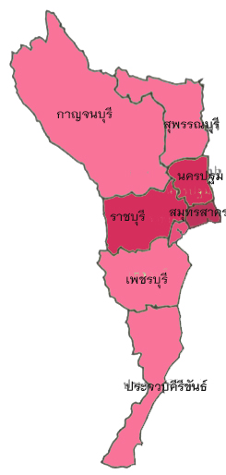
สรุปการจ่ายชดเชยค่าบริการ COVID กรณี HI CI
จังหวัด | ราย | ชดเชย | ค่ารักษา | ชดเชยรวม
 |  | เหมาจ่าย HI CI (3,000 บาท) | HI_CI(บาท)
ราชบุรี | 3,045 | 9,135,000 | 1,024,288 | 10,159,288.00
กาญจนบุรี | 1,063 | 3,189,000 | 61,300 | 3,250,300.00
สุพรรณบุรี | 927 | 2,781,000 | 21,100 | 2,802,100.00
นครปฐม | 3,485 | 10,455,000 |  | 10,455,000.00
สมุทรสาคร | 3,209 | 9,627,000 | 21,500 | 9,648,500.00
สมุทรสงคราม | 194 | 582,000 |  | 582,000.00
เพชรบุรี | 55 | 165,000 |  | 165,000.00
ประจวบคีรีขันธ์ | 40 | 120,000 |  | 120,000.00
รวม | 12,018 | 36,054,000 | 1,128,188 | 37,182,188
ที่มา: ข้อมูลการจ่ายชดเชย จาก สำนักบริหารกองทุน สปสช. ข้อมูลจ่าย 1 กรกฎาคม 2564 - 15 กันยายน 2564

Slide 7
ปัญหาและอุปสรรคที่พบ
ข้อมูลบางส่วนยังไม่ได้บันทึกเข้าระบบ HI CI เนื่องจาก
- ช่วงสถานการณ์แพร่ระบาดสูง (ช่วงเดือนกรกฎาคม) เจ้าหน้าที่ภาระงานมาก จึงมีข้อมูลบางส่วนที่ยังไม่ได้บันทึกข้อมูล
- ปัญหาการระบุตัวตน (Authentication Code) จากความเข้าใจ ขั้นตอน รวมถึงข้อจำกัดของอุปกรณ์ การบันทึกหมายเลขโทรศัพท์คลาดเคลื่อน
- หน่วยบริการเกรงความซ้ำซ้อนเรื่องการเบิกจ่ายค่าอาหารกับ อปท. สำหรับบริการก่อน วันที่ 1 ก.ย. 2564 จึงยังมีผู้ป่วยในช่วงเวลาดังกล่าวที่ยังไม่บันทึกเข้าในระบบการเบิกจ่าย HI CI สิทธิ UC

Slide 8
นำเสนอต่อ อปสข.
1. เพื่อทราบและรับข้อเสนอแนะจาก อปสข.
มติ อปสข. : ...............................................................................................................................
……………………………………………………………………………………………………………………………………..
…………………………………………………………………………………………………………………………………….

